Slide 1

Desenvolvimento Web com PHP e Tecnologias Relacionadas
Design Patterns, MVC, Frameworks, ORMs e Template Engines
Luciano Bampa Vieira
GitHub: https://github.com/LucianoBampa

Slide 2

O que é MVC e Design Patterns
• MVC (Model-View-Controller):
- Model: Acesso a dados e regras de negócio
- View: Interface com o usuário
- Controller: Coordena Model e View
• Design Patterns: soluções reutilizáveis para problemas comuns
- Exemplos: Singleton, Factory, Repository, Strategy

Slide 3
Exemplo: Strategy Pattern em PHP
interface Frete {
public function calcular($peso);
}
class FreteNormal implements Frete {
public function calcular($peso) {
return $peso * 1.5;
}
}
class Carrinho {
private $frete;
public function setFrete(Frete $frete) {
$this->frete = $frete;
}
public function calcularFrete($peso) {
return $this->frete->calcular($peso);
}
}

Slide 4
Comparação entre Frameworks Web
Framework | Linguagem | MVC? | Destaque
Laravel | PHP | ✅ | Robusto e simples
Django | Python | ✅ | Admin automático, ORM
ASP.NET MVC | C# | ✅ | Muito usado em empresas
FastAPI | Python | 🔶 | APIs rápidas com tipagem
Next.js | JS | ✅ | React com Server-Side Render

Slide 5
Template Engines
Engine | Linguagem | Exemplo | Reativa?
Blade | PHP | @foreach ($itens as $i) | ❌
Jinja2 | Python | {{ nome }} | ❌
JSX | React | {lista.map(...)} | ✅
Vue | JavaScript | v-for="item in lista" | ✅

Slide 6
O que é um ORM + Comparações
• ORM: camada entre banco de dados e o código
• Permite manipular dados como objetos
• Laravel (Eloquent):
$produtos = Produto::where('categoria', 'Eletrônicos')->get();
• Django:
produtos = Produto.objects.filter(categoria="Eletrônicos")

Slide 7
Projeto Prático: Gerenciador de Tarefas
• Tecnologias: Laravel (PHP), Eloquent (ORM), Blade (Template)
• Funcionalidades:
- Criar, listar, editar e excluir tarefas
• Código disponível no GitHub

Slide 8
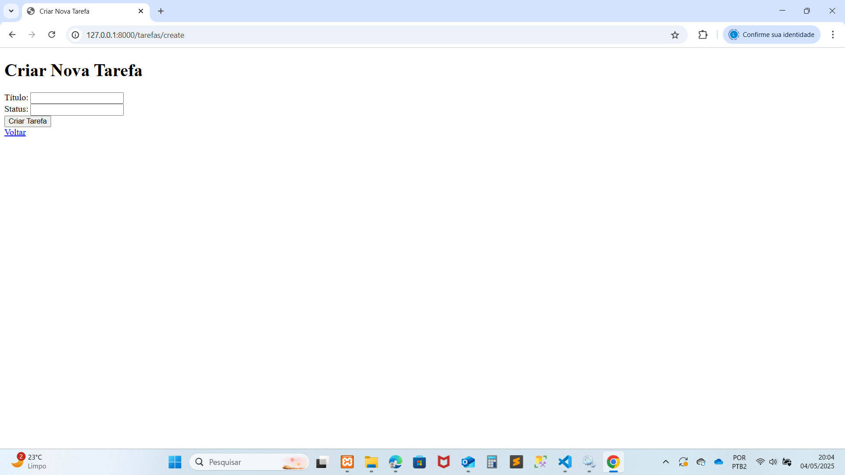
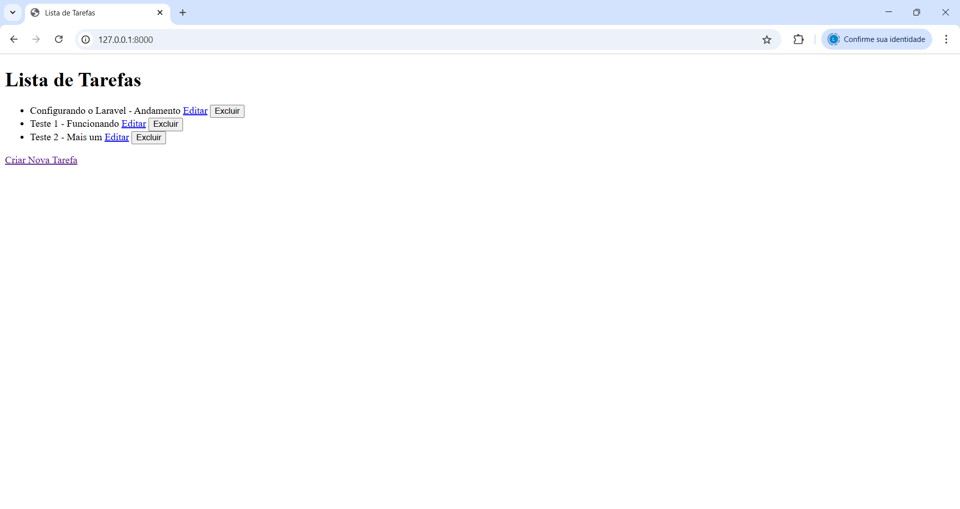
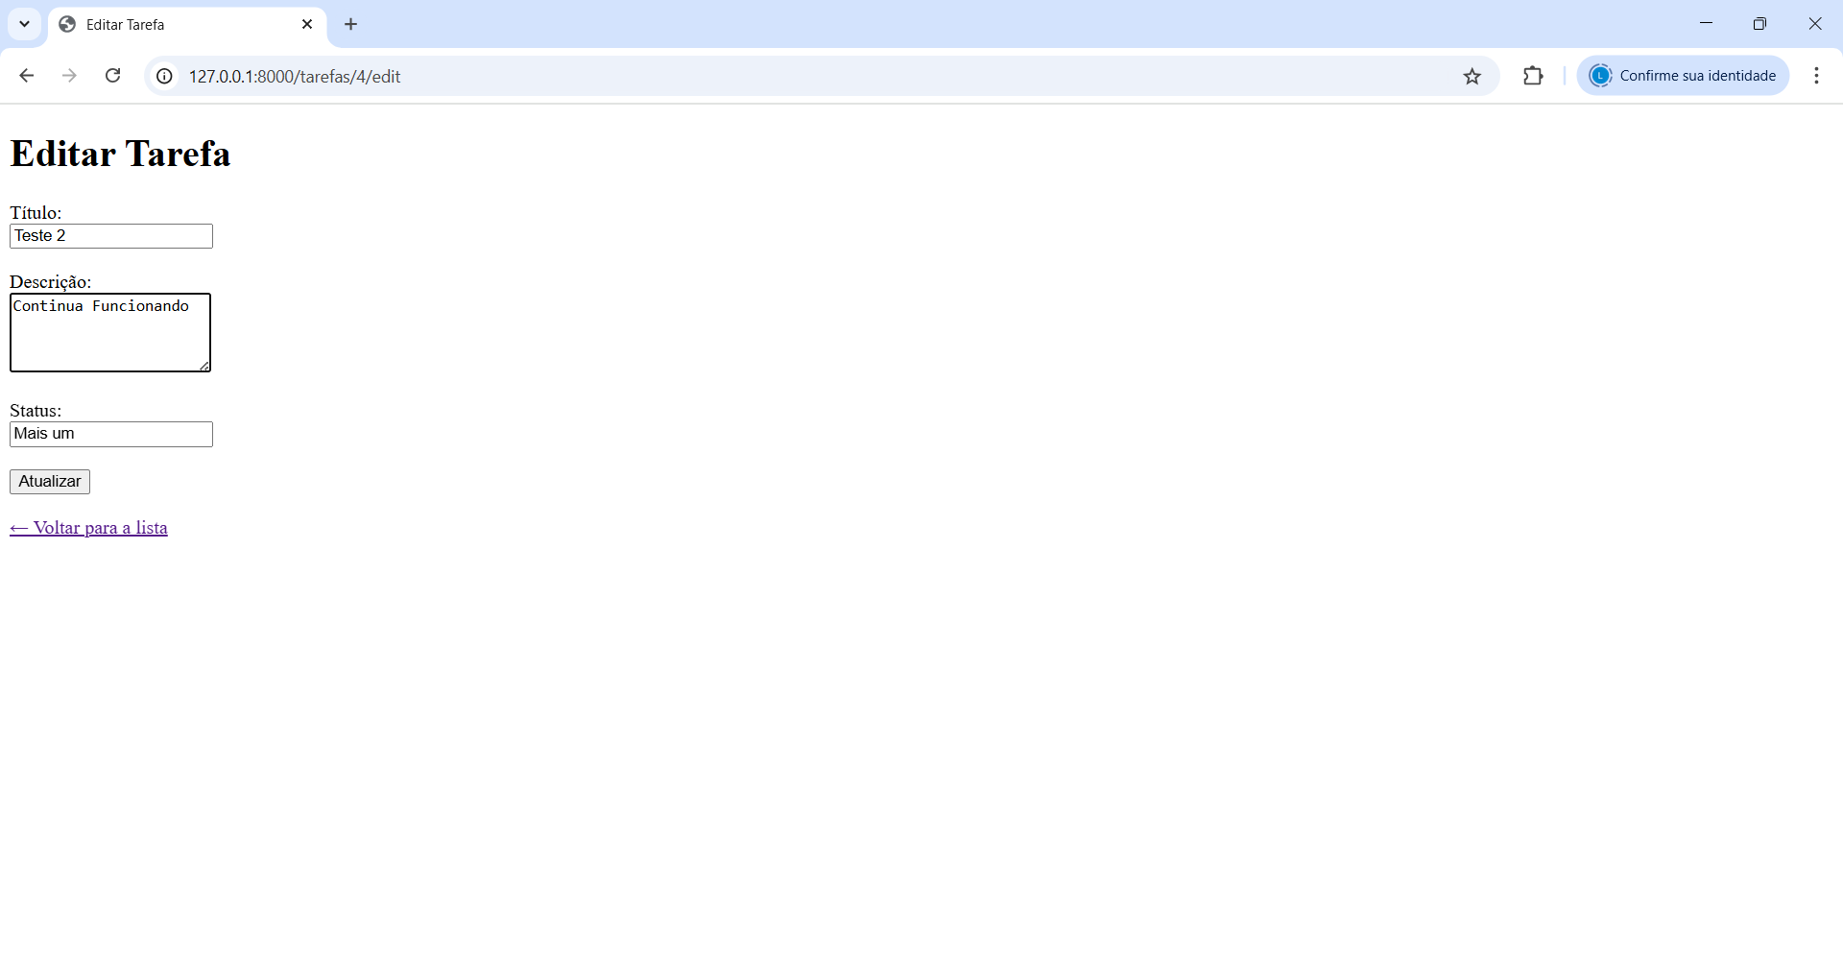
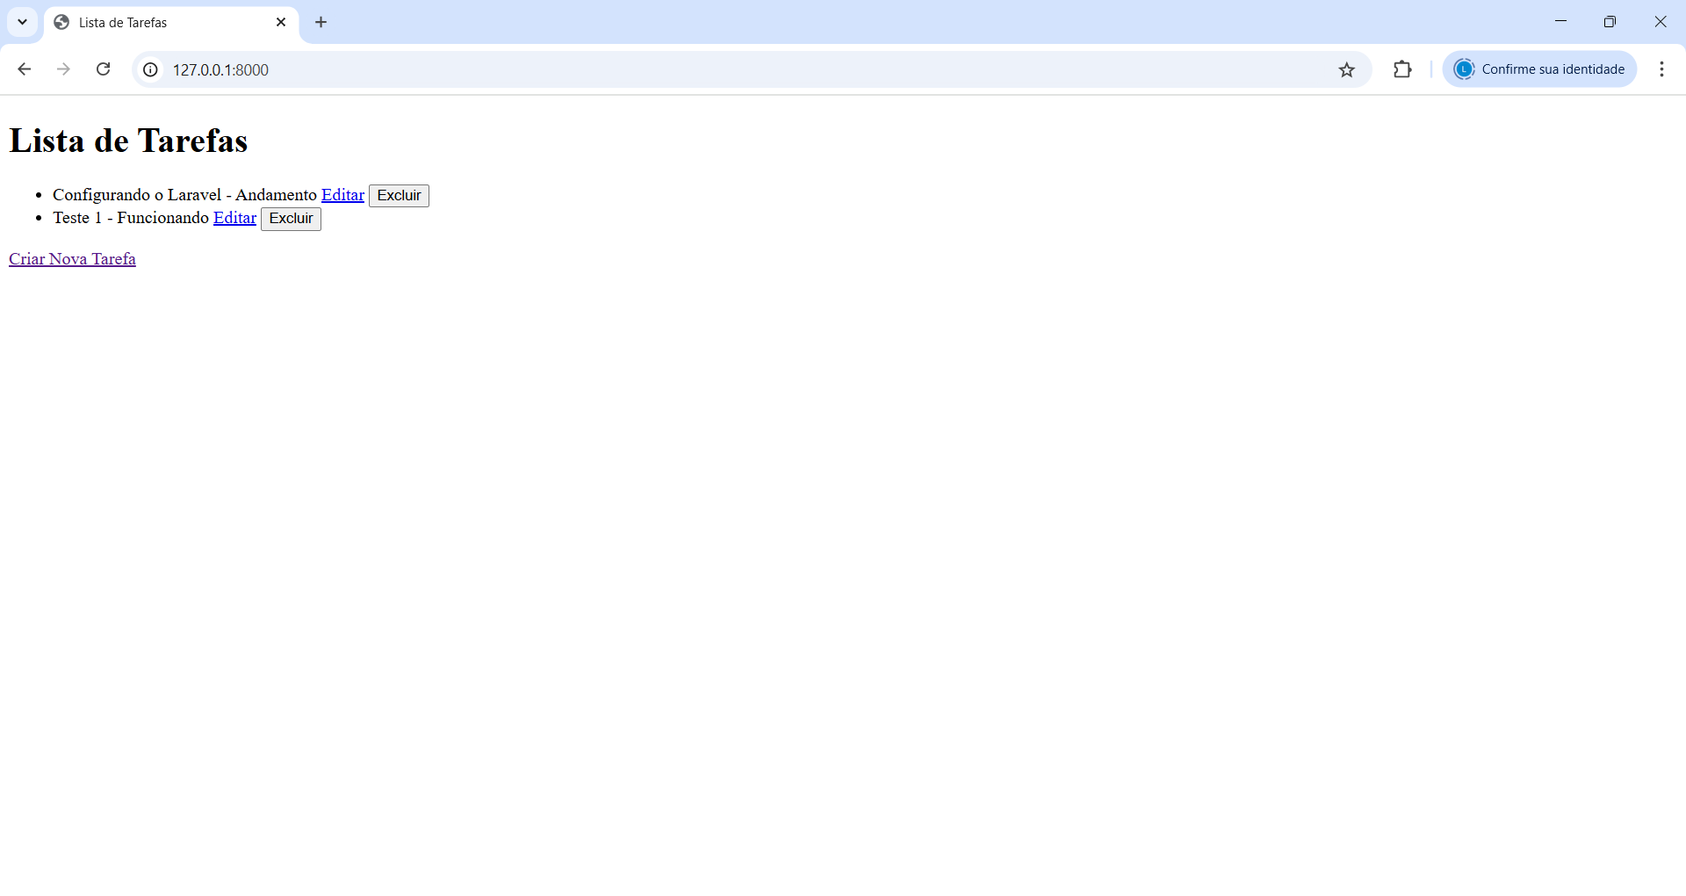
Telas das Funcionalidades

Slide 9
Conclusão
• MVC e Design Patterns organizam o código
• ORMs facilitam a manipulação de dados
• Template Engines separam lógica e visual
• Frameworks modernos aceleram o desenvolvimento
• Código publicado no GitHub

Slide 10
GitHub e Fim
GitHub: https://github.com/LucianoBampa/gerenciador-tarefas
Obrigado!

